Slide 1


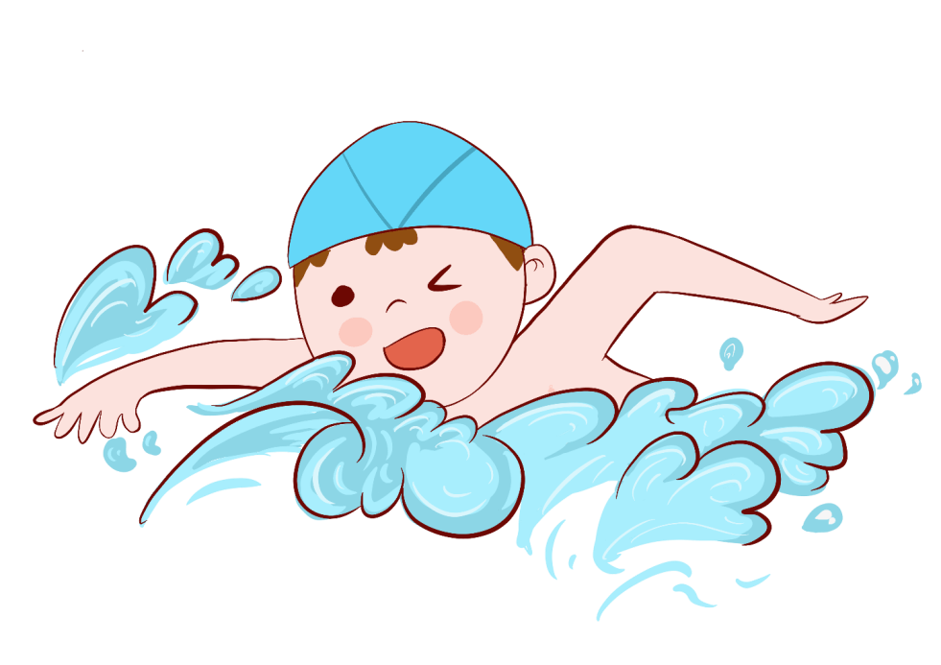
小学生
防溺水教育

Slide 2
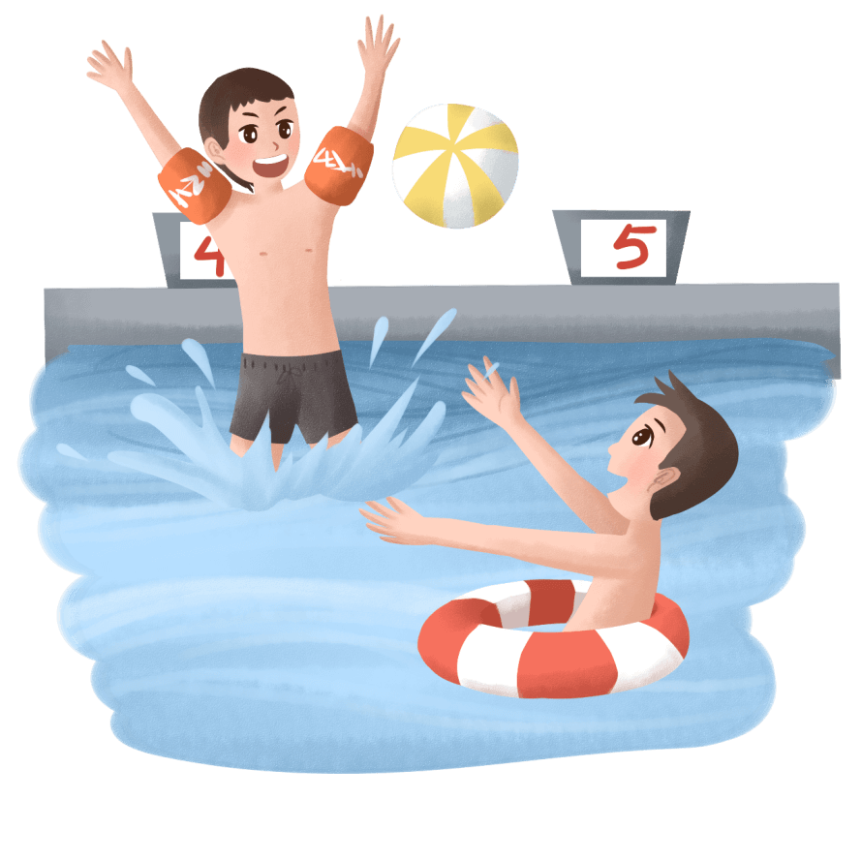
01
远离野外危险水域
02
游泳的注意事项
03
同伴落水怎么施救
04
不慎落水，如何自救

Slide 3

01
远离野外
危险水域

Slide 4
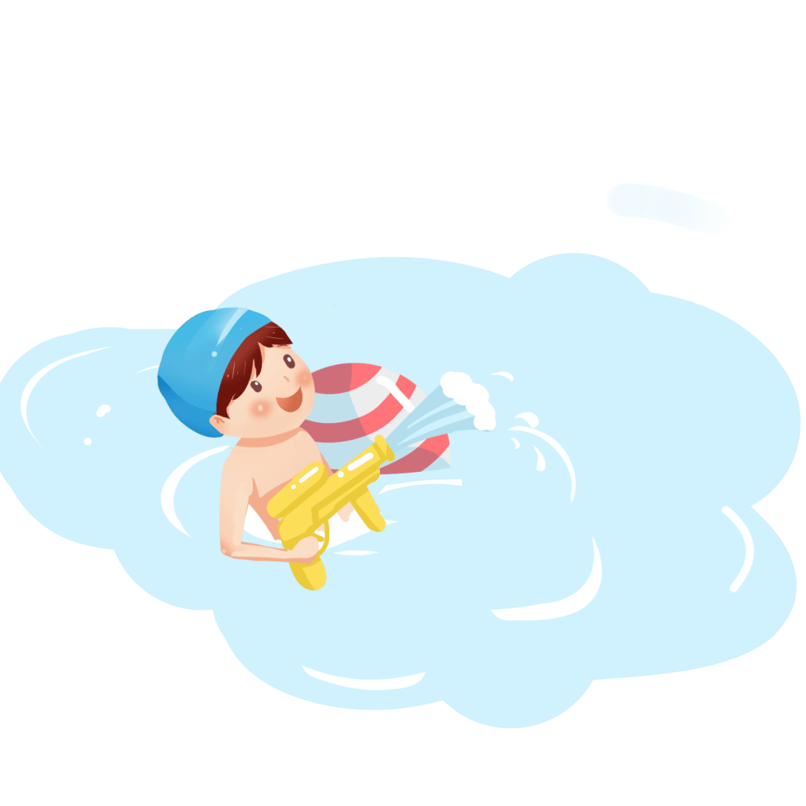


一般发生溺水的地点在：水库、水坑、河流、溪边，游泳池……
\

Slide 5
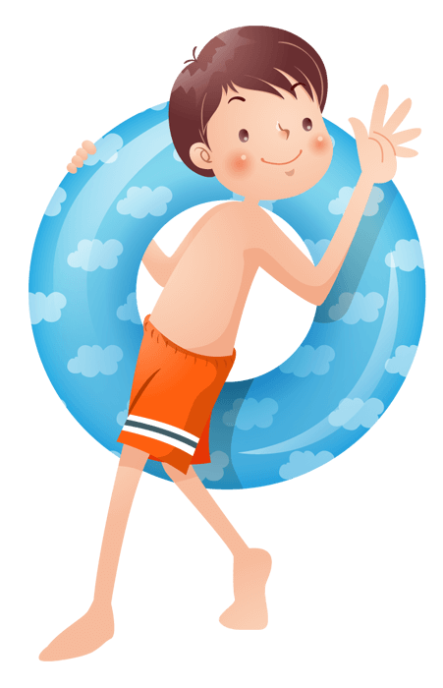

水库水深，
经常发生儿童溺水事件！
PPT下载 http://www.ypppt.com/xiazai/

Slide 6


“在人们惯性思维里，都觉得在河里或水库里游泳比较危险。其实从最近几年的经验看，游泳池里出意外的案例也特别多，而且有增多的趋势。”

Slide 7

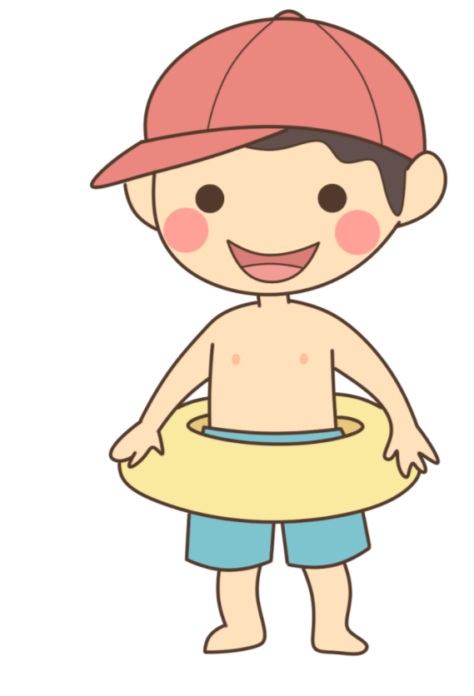
人在溺水后，2分钟后将失去意识；
4-6分钟身体将遭受不可避免的伤害。如果在野外落水，很难被及时营救，从而溺水死亡。

Slide 8
02
游泳的
注意事项

Slide 9


记住：如果没有大人陪同，去野外水边游泳、玩水、捉鱼等都是非常危险的！

Slide 10
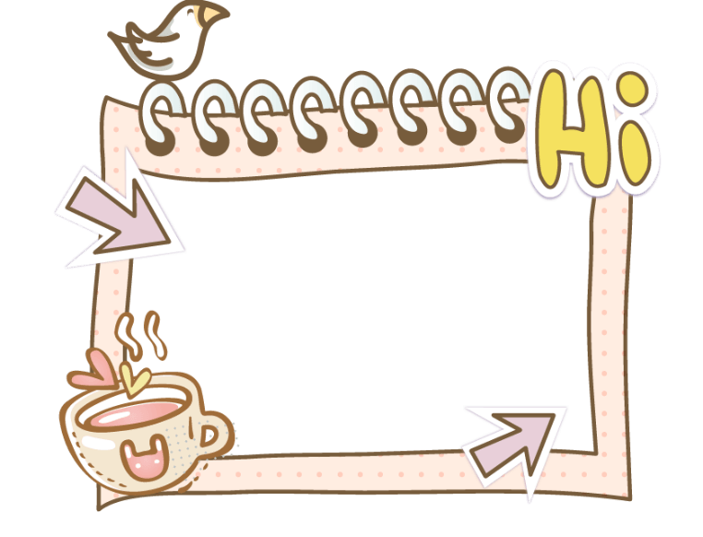

1.选择正规、安全的游泳场所。
2.必须在成人的陪同下游泳

Slide 11
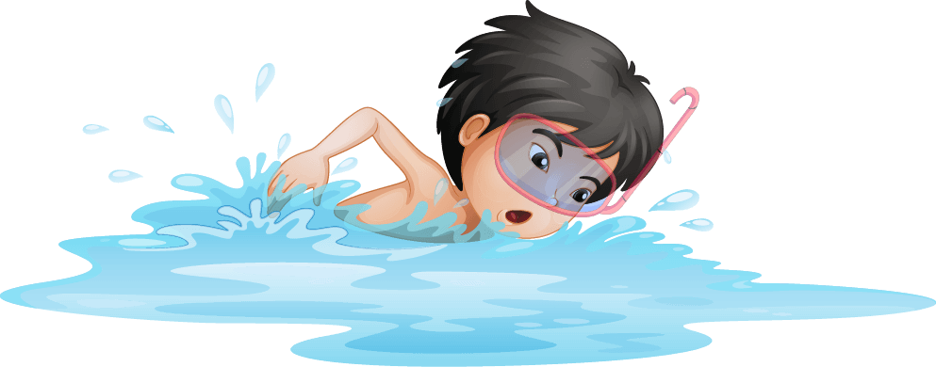
小朋友，去游泳一定要有成人陪同哦。

Slide 12

https://www.ypppt.com/
3.做好准备活动， 下水前应先热身，但不宜太剧烈。
Notes:
https://www.ypppt.com/

Slide 13



4 不要贸然跳水和潜泳，不要在水下憋气。

Slide 14
03
同伴落水怎么施救

Slide 15

1.不能手拉手施救
如果你看到小伙伴落水了，首先你会怎么做呢？

Slide 16

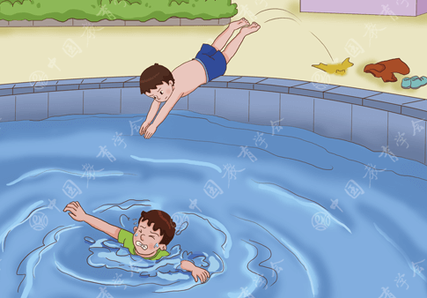

2 不能入水施救

Slide 17
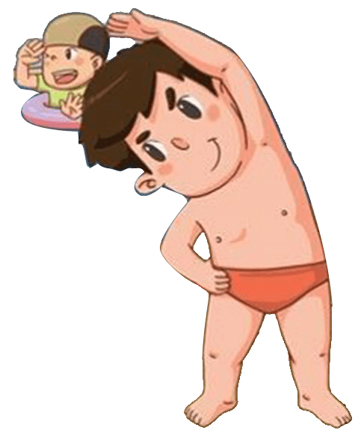
小学生没有足够的能力入水救溺水者，千万不能下水救人，以免发生更多的悲剧。

Slide 18


救援的优品要务是保证自身安全，不然就是添乱，甚至可能引发更大的悲剧！

Slide 19
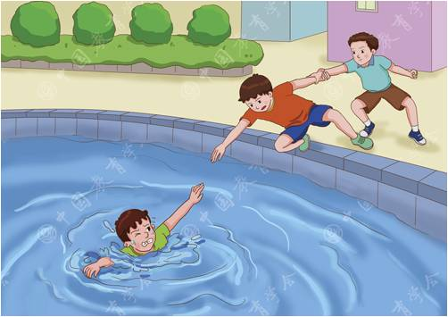
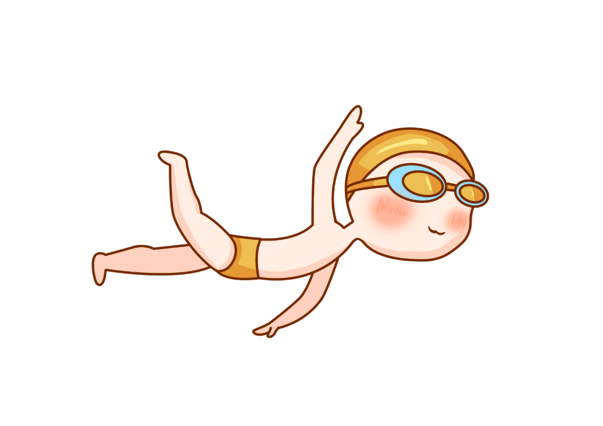
不能贸然行动！！！

Slide 20
04
不慎落水，如何自救

Slide 21
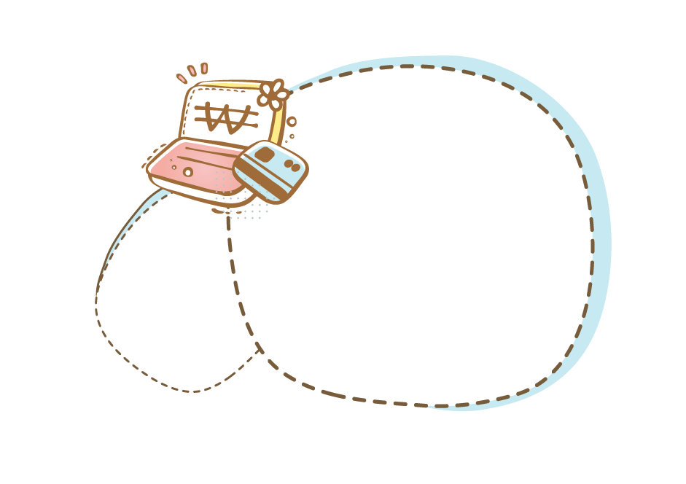

碰到有人溺水，优品时间要大声呼叫，派出一人去寻求成人的帮助（如果有多个同伴在一起的话）

Slide 22
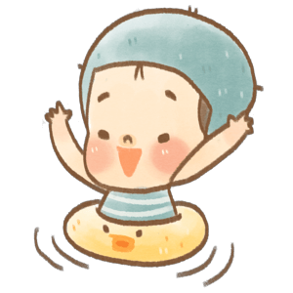
高年级同学和在有条件的情况下，除了呼叫大人，还可以这样做：

Slide 23

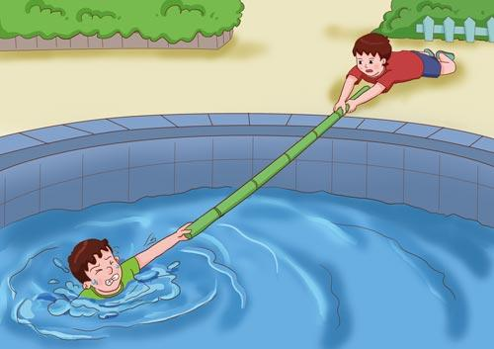
寻找竹竿、树枝等，俯身趴下来，慢慢将溺水者拉上岸。

Slide 24


不慎落入水中，千万不要惊慌，要采取正确的措施自救，以便争取获救的机会。

Slide 25

谢谢大家

Slide 26
更多精品PPT资源尽在—优品PPT！
www.ypppt.com
PPT模板下载：www.ypppt.com/moban/ 节日PPT模板：www.ypppt.com/jieri/
PPT背景图片：www.ypppt.com/beijing/ PPT图表下载：www.ypppt.com/tubiao/
PPT素材下载： www.ypppt.com/sucai/ PPT教程下载：www.ypppt.com/jiaocheng/
字体下载：www.ypppt.com/ziti/ 绘本故事PPT：www.ypppt.com/gushi/
PPT课件：www.ypppt.com/kejian/
Notes:
模板来自于 优品PPT https://www.ypppt.com/

